Slide 1
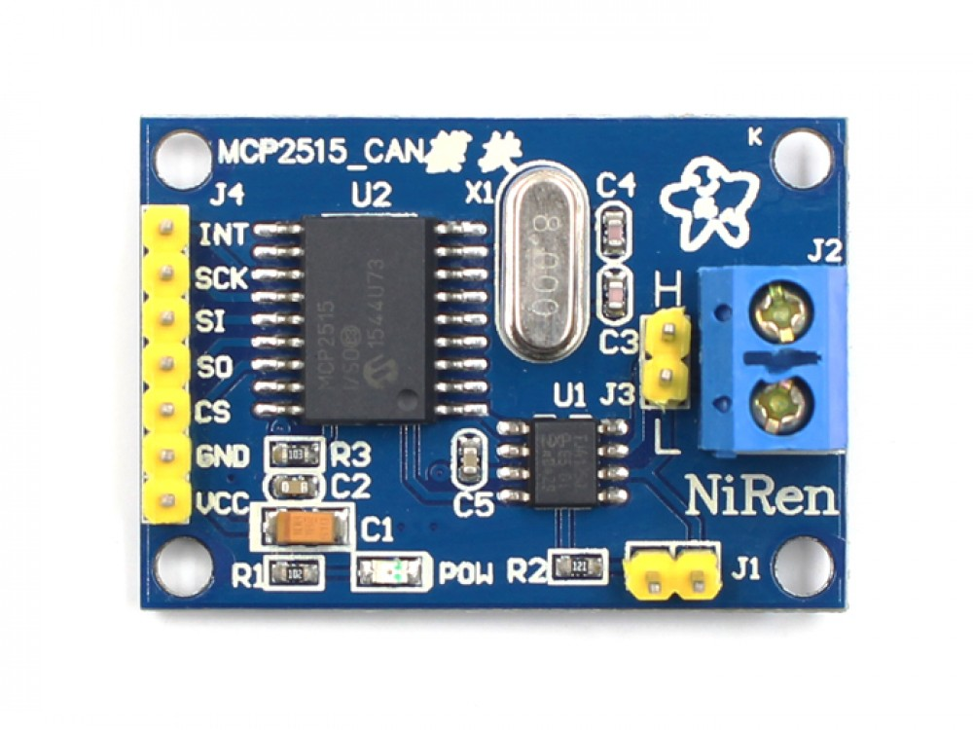
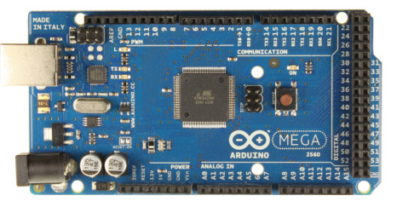
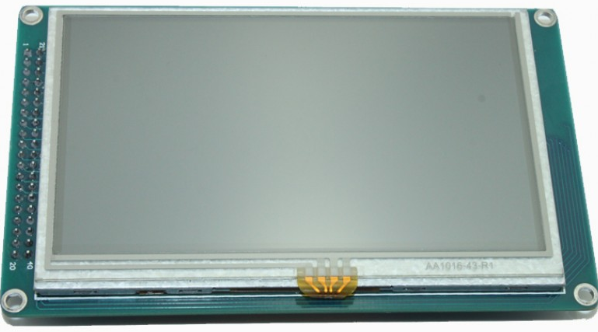
Arduino Mega -보드
70개의 입출력 핀을 사용 가능한
ATmega2560 MCU칩을 기반
단일보드인 마이크로컨트롤러
AVR기반
16Mhz (Clock Speed)
MCP2515 – Can 통신 모듈
CAN 통신을 하기 위한 모듈
ATJ1050 포함 (SPI통신)
TFT01-43LCD – LCD 모듈
터치 컨트롤러 내장 – 터치 IC (XPT2046)
칼라 호환
SD카드 소켓 장착
스크린[480,272] ➔ 왼쪽 위 영점
➔현재 보이는 방향에서 진행
[320 x 240] 터치 ➔ 오른쪽 아래 영점
➔오른쪽으로 90도 돌려서 진행
SSD1963 -16Bit Interface 지원
STM32, AVR 및 8051 등
많은 MCU로 쉽게 구동

Slide 2
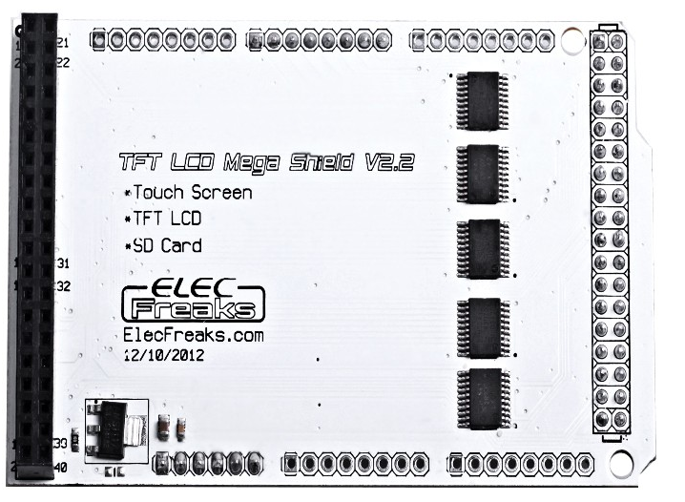
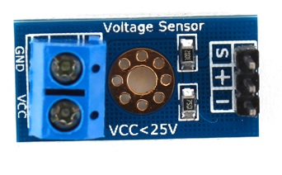
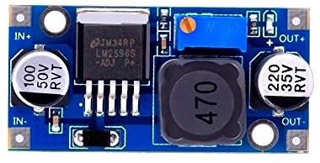
전압 강하 모듈
(LM2596)
Vin: 3.0V ~ 40 V
Vout: 1.5V ~ 35V
W103 을 통해
전압 강하 가능
TFT01_LCD_Mega_Shield
(LCD를 작동하기 위해 도와주는 역할)
LCD는 3.3V 전압에서 작동
LCD에서 보드에 직접연결해서
사용 불가
전압 측정 센서 모듈
(SZH-SSBH-043)
DC 0V ~ 25V 전압을 측정해줌

Slide 3
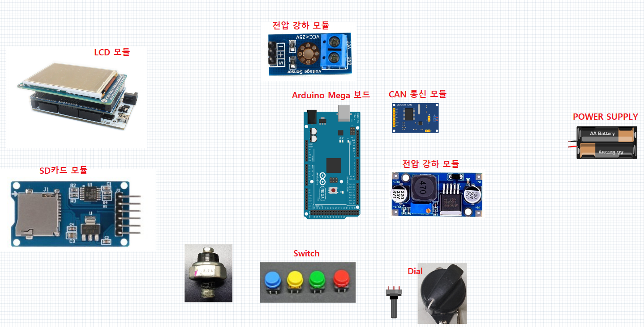


Slide 4
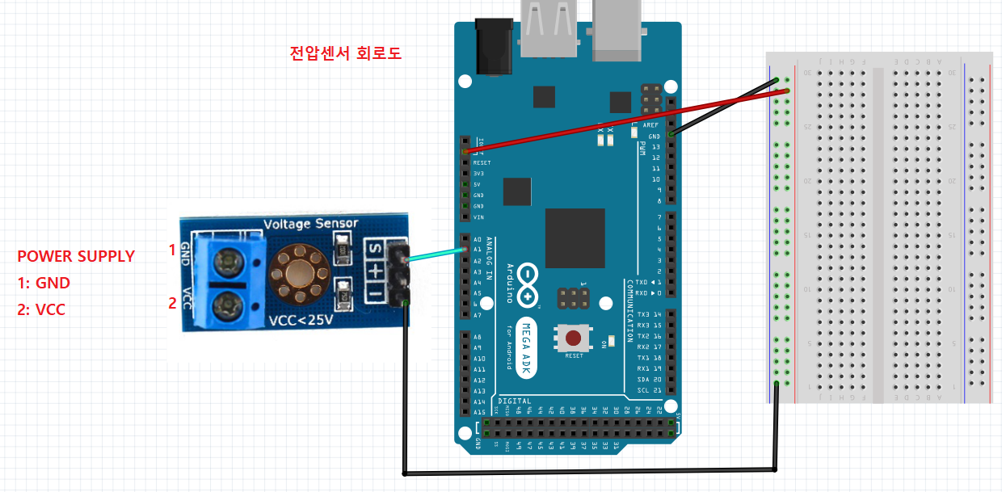
Sig – A1
GND - GND

Slide 5
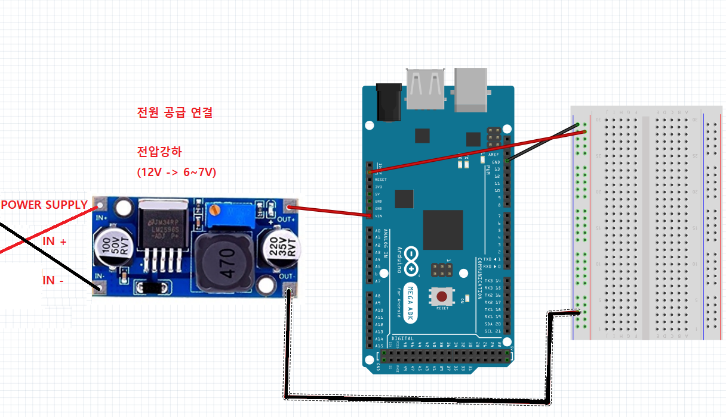
OUT+ => Vin
OUT- => Gnd

Slide 6
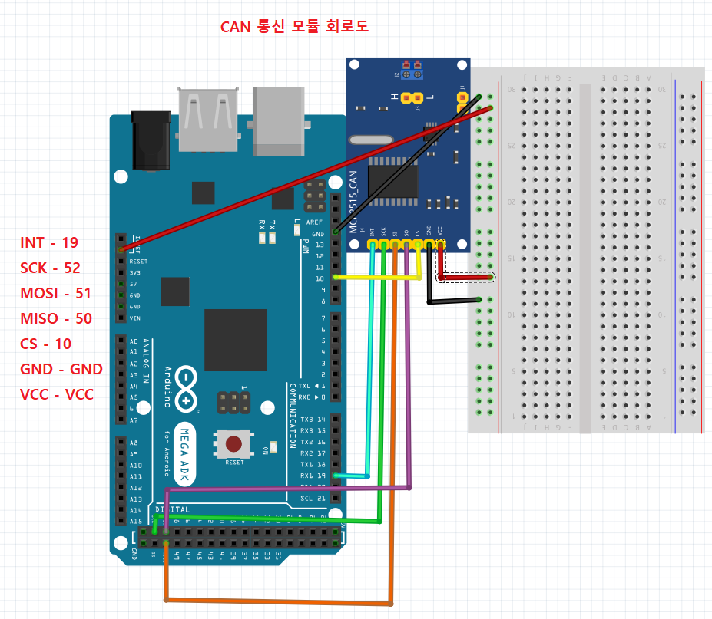

Slide 7
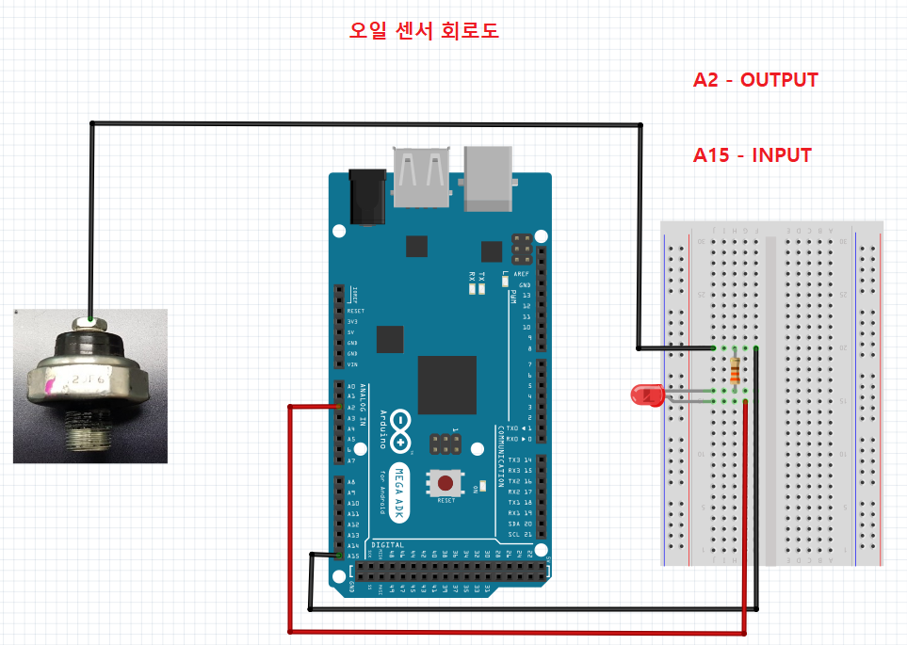

Slide 8
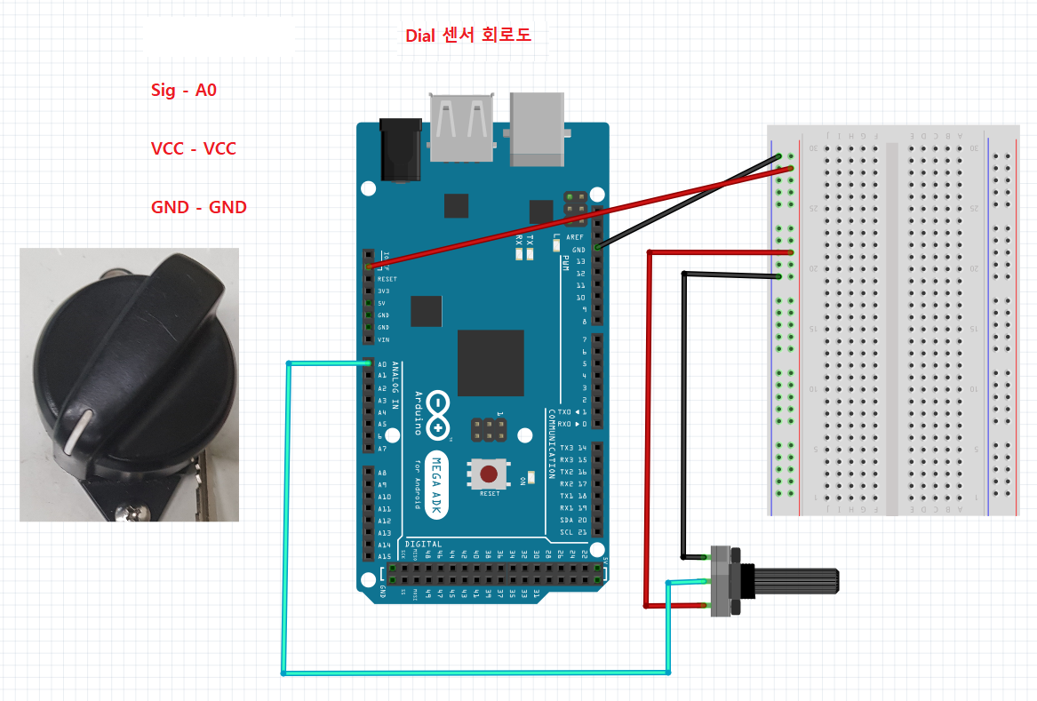

Slide 9
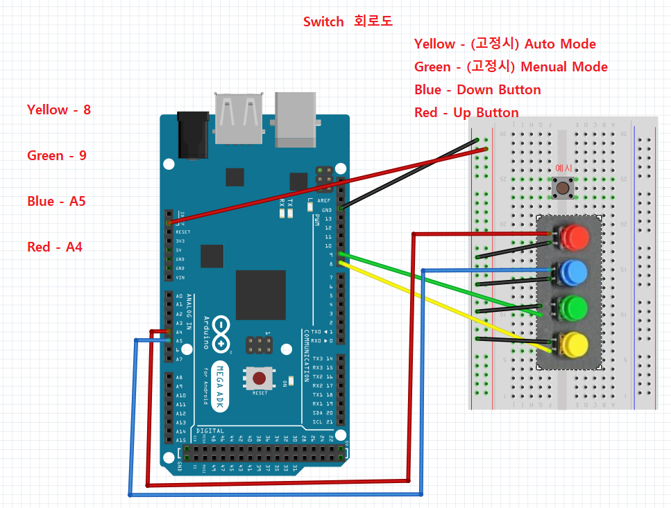

Slide 10
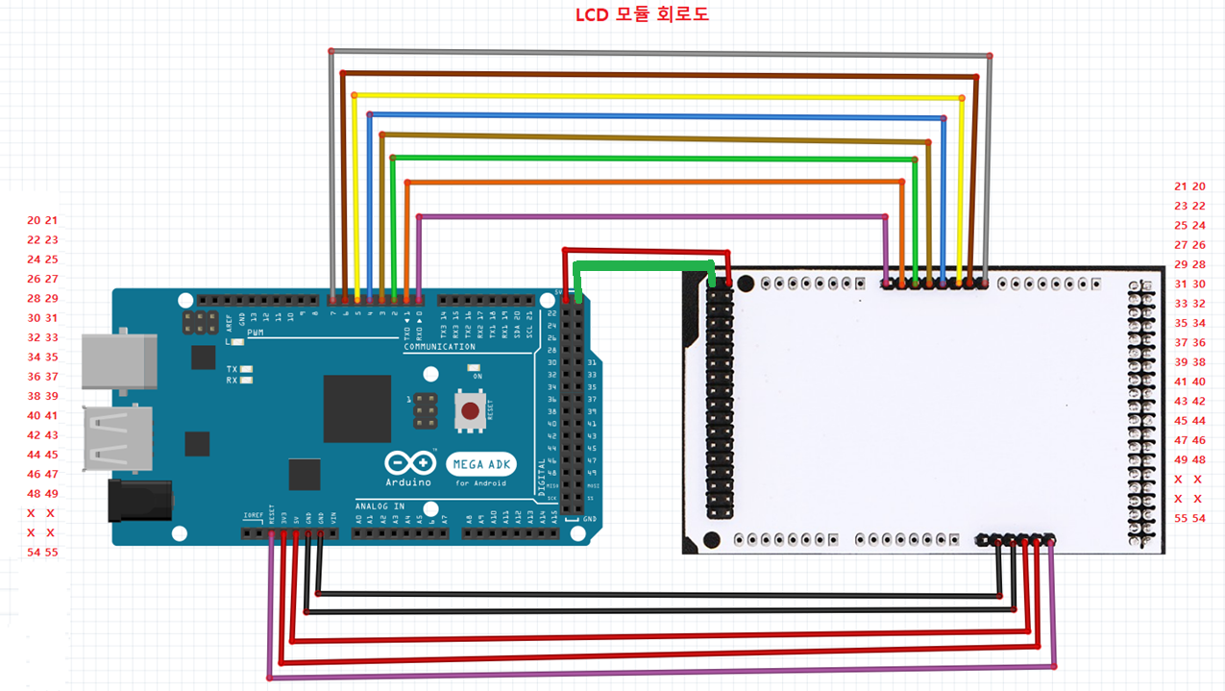
예시
20
21
21
20
20번 부터
55번 까지 (좌우 대칭)
예시와 같이 전부
연결해야 함
단 , 50 51 52 53 번 핀은
연결 안함

Slide 11
동영상 링크
https://drive.google.com/file/d/1NPehs-6Qj5z_wzFAtsfsfeubTC5qSP0d/view?usp=sharing
미완성
RPM → CAN 수신시 화면표시
Voltage → Analog (테스트영상에서는 바로 화면 표시)
Coolant Temperature → CAN 수신시 화면표시
Oil_Press_Switch → Analog (테스트영상에서는 바로 화면 표시)
Timer (기록) → CAN 수신시 화면표시 [테스트 이미지 별도]

Slide 12
전압센서 모듈 – 배터리의 전압 값 확인
(0.5V 미만, 14.5V 초과시 Red) , (13.5V 미만 0.5V 이상 Yellow), (13.5~14.5V Green)
2. 전압 강하 모듈 –전원 공급을 위해 (평상시 배터리 전압)12V 를 6~7V로 전압 강하 하여 아두이노 vin에 연결
(IN+와IN- 는 전원공급선, OUT+와 OUT- 는 Vin 선)
3. CAN 통신 모듈 – CAN 통신을 위한 모듈
4. SD Card 모듈 – 엔진 동작시간을 기록하기 위한 모듈
5. 압력 센서 – 발광다이오드(LED)를 통해 압력 확인
( 다이오드 → 한 방향으로 전류가 흐름) ・ VCC(+) 5V , 저항 330Ω 사용//
6. Dial (Switch) – [테스트 단계 사용]( Auto 모드, menual 모드 ), UP, DOWN 버튼 사용
→ 모드 선택 후 Dial 사용 불가 ( Re_Start 필요)
TFT01 LCD Mega Shield – LCD (TFT01 43 LCD)를 Shield에 장착 후 핀 연결 //
주의 : Vcc(+) 와 GND(-) 핀을 반대로 연결하면 안됨
회로도 선 잘 확인해야 함.

Slide 13
보안 사항
Setting 화면 Display 만들기
Mode 설정
2-1 (G Mode와 I Mode 동시에 사용 할 수 있도록 소스 수정) ➔ Master ECU
2-2 RPM 터치시 Auto / Menual 모드
Menual 모드시 터치시 UP / Down / RPM 로 화면 분할
3. Low_Idle, High_Idle, DELAY, OverHeating Temperature 값 설정
Oil_Press_Switch 수정

